Slide 1
泊头职业学院校级课题论证
郑中建

Slide 2
校级课题论证
校级课题论证结构
1.课题的核心概念及其界定
2.本课题的研究意义及其国内外同类研究现状
3. 课题主要研究目标、内容、方案和进度及拟解决的关键问题
4.与本课题有关的工作条件（包括研究工作基础、实验条件等人、财、物的条件）
5. 预期成果、成果应用去向和效益
6. 经费预算
7. 课题负责人近三年来承担的研究项目
8. 课题负责人代表性的成果

Slide 3
1.课题的核心概念及其界定
1.1核心概念的选取例
例1.高职学前教育专业民间游戏校本课程的构建研究
核心概念：民间游戏；校本课程；
错误例子：高职院校；学前教育；
例2.融合研究性学习与CDIO的机械设计实践教学
核心概念：融合研究性学习；CDIO；
操作方式：一般选取关键词或者课题涉及的主要概念、术语

Slide 4
1.课题的核心概念及其界定
1.2核心概念的界定
界定：就是说明白核心概念的内涵和外延。简单的理解就是对核心
概念下一个操作性的定义。
例.民间游戏、校本课程
（1）民间游戏：指流传于广大民众生活中的嬉戏娱乐活动，俗称“玩耍”，主要流行于少年儿童中间和节日里成年人娱乐节目之中，如丢沙包、放风筝、捉迷藏等。
（2）校本课程：即以学校为本位、由学校自己确定、为了解决学校自身
教学问题的课程，它与国家课程、地方课程相对应。
操作方式：1.直接选用相关论文中的概念界定；（优先选择）
2.可以融合他人论文中的概念界定提出自己的界定。

Slide 5
2.本课题的研究意义及其国内外同类研究现状
2.1本课题的研究意义
结构：（1）理论意义（2）应用价值
2.1.1理论意义
即课题有什么理论上的创新和突破。
一般用词：细化和补充、阐述与充实、赋予全新内涵丰富；
拓展了相关理论的研究。
是…相关研究理论的补充。
忌讳用词：开创了…理论研究的先河。颠覆了…理论。

Slide 6
2.本课题的研究意义及其国内外同类研究现状
2.1.1理论研究的意义
例：孙艳丽《高职思政课构建生命化教育模式的教学研究》沧州市课题
本课题对高职思政课教学贯彻生命化教育的必要性进行了阐述，通过社会发展、教育发展、新课程标准、学生自身发展规律等角度阐明了在高职政治课堂教学中贯彻生命化教育的必要性，这对充实生命化教育理论所研究的内容，发展和完善高职政治课堂教学相关理论具有一定的理论意义。

Slide 7
2.本课题的研究意义及其国内外同类研究现状
二、应用价值
例：梁少祯《基于现代学徒制的高职导游人才培养模式研究》河北省教科所课题
1、中国旅游产业升级的需要。
当下中国正处于产业升级的关键时期…….
2、构建现代职业教育体系的重要实现途径。
现代职业教育的核心目标是实现充分且高质量的就业…..
3、解决毕业生就业问题的有效方式。
现代学徒制采用校企双方合作提供培训课程，学校学习与企业岗位培训相结合，更加注重 “做中学”，使学生上岗前得到良好锻炼，提前掌握职业技能，提高职业素养，实现“零距离上岗”，就业前景比较明朗，就业困境有望迎刃而解…

Slide 8
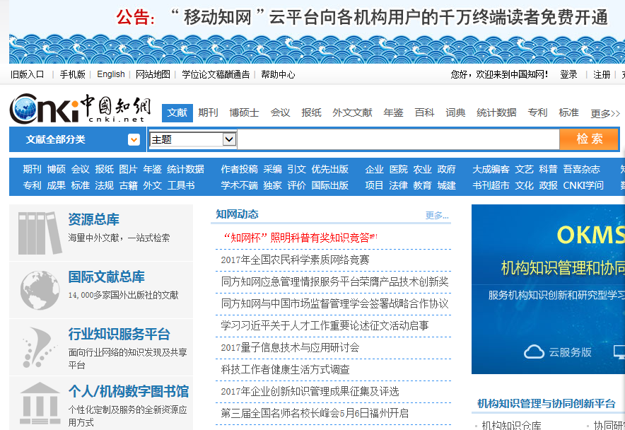
2.本课题的研究意义及其国内外同类研究现状
2.2国内外研究综述
通过查阅资料、搜索发现国内外近似或界于同一课题研究的历史、现状与趋势。
主要有哪些研究成果、进展、局限和不足。
操作方式：知网/万方等论文检索平台，以主题检索方式，查找相关论文。
1.查看整篇文章。（优先）
2.查看论文摘要。

Slide 9
2.本课题的研究意义及其国内外同类研究现状
2.2.1 要点：
1.一般性地描述和概括相关研究历史和现状。
2.列出和介绍代表性的专著、论文、资料等。
3. 相关课题上已经提出的主要理论、观点。
4.对已有研究的评论：主要是指出已有研究的局限或缺陷等。
5.说明本课题将在哪些方面重点突破。

Slide 10
2.本课题的研究意义及其国内外同类研究现状
2.2.2比较突出的问题有:
1.把工作现状、实践现状等同于研究现状。
2.因为资料占有不足分析上出现偏差。
3.有的既没列出代表性的著作，分析也很简单，针对性不够。
4.罗列几本书或几篇文章，缺乏分析或者把所有的文章和书本都一一罗列上去。

Slide 11
2.本课题的研究意义及其国内外同类研究现状
研究现状
例：孙艳丽《高职思政课构建生命化教育模式的教学研究》 河北省课题
近年来，通过查询大量的相关资料发现，国内有很多学者和教师都很关注生命化教学的研究。以“生命化教育”的研究备受教育界的重视。但是，生命化教育研究虽然越来越引起学术界的关注，但总体上，还得有待于进一步的研究、进一步的完善。在 Google上以“生命化教育”为关键词搜索，有约 1660000 篇相关网页。在中国知网上以“生命化教学”为关键词搜索 1979—2010 年的学术期刊，有 106 篇文章，其中都是教学相关的，大都是中学一线教师的心得和体会。如重庆文理学院体育学院陈冬的《生命化教育理念下的中小学体育教学的思考》，苏州工业园区第三中学姚铁意的《生命化教育视野关照中学语文》，吉林省白山市长白山职业技术学院刘晓蕾的《在教学中践行生命化教育》，上饶师范学院金姝兰，吴修原的《地理实践教学中的生命化教育》等等。从高校思政角度研究的很少，本课题研究高职政治教学，突出了课题的新颖性。这些研究不仅反映了学生的完整生活，而且突出来了学生在学习过程中的主体地位。这一思想对我国教育产生了重大的影响，开创了我国的教育关注生命的新局面。

Slide 12
2.本课题的研究意义及其国内外同类研究现状
2.3参考文献
具体要求请参照科研处参考文献格式要求。GB7714-1987《文后参考文献著录规则》。
(1)期刊 [序号] 主要作者.文献题名[J].刊名，出版年份，卷号(期号)：起止页码.
[1] 袁庆龙，候文义.Ni-P 合金镀层组织形貌及显微硬度研究[J].太原理工大学学报，2001，32(1)：51-53.

Slide 13
2.本课题的研究意义及其国内外同类研究现状
(2)专著
[序号] 著者.书名[M].出版地：出版者，出版年：起止页码.
例2
[2] 刘国钧，王连成.图书馆史研究[M].北京：高等教育出版社，1979：15-18，31.

Slide 14
2.本课题的研究意义及其国内外同类研究现状
(3)学位论文
[序号] 作者.题名[D].保存地：保存单位，年份.
例3
[3] 张和生.地质力学系统理论[D].太原：太原理工大学，1998.

Slide 15
2.本课题的研究意义及其国内外同类研究现状
(4)报纸文章
[序号] 作者.文献题名[N].报纸名，出版日期(版次).
例
[8] 谢希德.创造学习的思路[N].人民日报，1998-12-25(10).

Slide 16
3. 课题主要研究目标、内容、方案和进度及拟解决的关键问题
3.1研究目标
研究目标
1.通过本研究进一步厘清民间游戏课程在幼儿园的适用范围、课程构建形式和经验迁移的条件等，从而重新定位高职学前教育专业游戏课程目标。（相关）
2.通过本研究开发适合本校的民间游戏校本课程资源，包括民间游戏课程编制、游戏材料开发、游戏环境创设等。（核心）
3.通过研究团队的深入研究，积累民间游戏校本课程开发经验，为提升游戏课程教师教学水平，打造学前教育专业特色课程做好准备。（相关）
句式：通过…..达到/解决………目标/问题。

Slide 17
3. 课题主要研究目标、内容、方案和进度及拟解决的关键问题
3.1研究内容
马荣霞《基于翻转课堂理念的高职学前教育专业微课的设计与应用研究》河北省课题
1.微课的设计和制作。主要研究学前教育专业一年级《教师口语》《学前教育学》课程的学习知识点，选出适合制作成微课的知识点，并制作相应的微课及学习单。
2.教师在运用微课进行翻转课堂的教学过程中，对教学实施策略以及学习效果的反馈（包括课前、课堂以及课后的反馈）的研究。
3.研究学生在进行微课学习时（包括课前、课中、课后），如何运用自主、合作和探究学习方式学习各部分学习内容。
4.教学资源平台的建设。建立的翻转课堂的QQ群、微信公众号、教学平台。

Slide 18
3. 课题主要研究目标、内容、方案和进度及拟解决的关键问题
3.2研究方案
主要工作怎么做？
研究方案
1.通过实地调查了解幼儿园对民间游戏课程开展的态度和实际开展情况。
2.通过查阅文献和田野调查，搜集整理本地域民间游戏案例，并进行整理、汇编。
3.根据幼儿园的实际情况和幼儿身心发展水平，对整理后民间游戏实例进行改编，形成典型课程实施案例，开发游戏材料、创设游戏环境、探索课程实施途径，为民间游戏校本课程的构建积累课程资源。
4.在学前游戏课程中加入民间游戏课程，形成民间游戏教学案例，总结经验，为下一阶段民间游戏校本课程的进一步完善做好铺垫。
操作方式：通过、根据….手段、途径、形式……来完成哪些任务…

Slide 19
3. 课题主要研究目标、内容、方案和进度及拟解决的关键问题
3.3研究方法
3.3.1研究方法：定性研究和定量研究
1.定性研究指的是从性质上进行研究的一种方法。定性研究是研究者用来定义问题或处理问题的途径，它是揭示事物性质的一种市场研究方法。
2.定量研究指的是从数量上进行研究的方法。用数据说话。
如果说定量研究解决“是什么”的问题，那么定性研究解决的就是“为什么”的问题。

Slide 20
3. 课题主要研究目标、内容、方案和进度及拟解决的关键问题
3.3.2常用研究方法
1.观察法 观察提纲
2.调查法 问卷调查法 、访谈调查法、实地调查法
3.测验法 量表
4.行动研究法： 行动研究法是一种适应小范围内教育改革的探索性的研究方法，其目的不在于建立理论、归纳规律，而是针对教育活动和教育实践中的问题，在行动研究中不断地探索、改进改进工作，解决教育实际问题。行动研究将改革行动与研究工作相结合，与教育实践的具体改革行动紧密相连。（特点是边执行、边评价、边修改）。
5.文献法
6.个案研究法
7.实验法 8.比较研究法 9.经验总结法

Slide 21
3. 课题主要研究目标、内容、方案和进度及拟解决的关键问题
3.3.3存在的问题
方法不宜多，切合本课题实际三四个即可，排列顺序为最主要的方法在前，次要方法靠后。
不是对方法概念的解释，而是要介绍你如何使用的研究方法。确定研究方法时要叙述清楚“做些什么”和“怎样做”。

Slide 22
3. 课题主要研究目标、内容、方案和进度及拟解决的关键问题
例：孙梦辉《高职院校大学生社团的建设与发展的研究》河北省教科所课题
研究方法：
(1)文献研究法:查阅相关论文、期刊、专著，了解国家政策,对本课题进行全面的了解。同时对这些信息分析、整理、归纳,对近年来髙职院校学生社团的管理和发展的成果进行梳理,进而将其运用于本课题的研究。
(2)问卷调查法:制定科学合理的调查问卷,对泊头职业学院的学生进行调查,为本文的写作提供重要的直接材料，并对收集到的调查问卷进行演泽、归纳、分析,掌握泊头职业学院社团管理状况的相关信息,为研究提供实践依据。
(3)个案分析法:对泊头职业学院学生社团的建设与管理状况进行研究,探讨其存在的问题,分析原因并提出可行的对策。

Slide 23
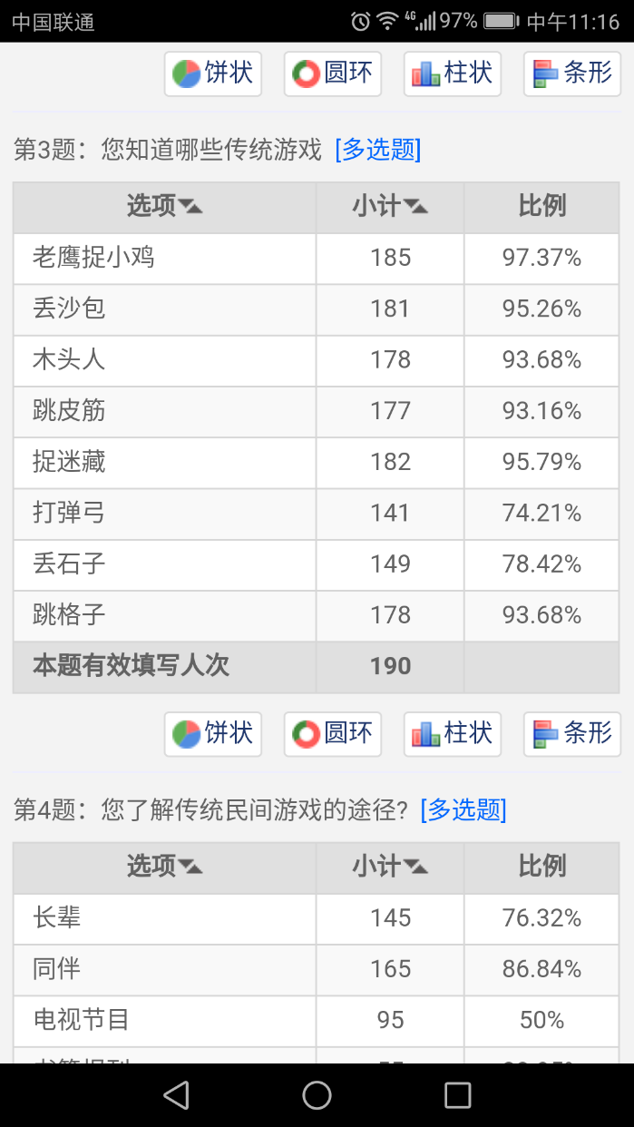
3. 课题主要研究目标、内容、方案和进度及拟解决的关键问题

Slide 24
3. 课题主要研究目标、内容、方案和进度及拟解决的关键问题
3.5研究的计划、进度
1.准备阶段：（2017年7月—2017年11月）
（1）确定研究对象，明确教师分工，落实责任。
（2）撰写项目研究方案。
（3）开展项目研究教师培训活动。
（4）做好项目研究的前测工作。

Slide 25
3. 课题主要研究目标、内容、方案和进度及拟解决的关键问题
2.研究阶段：（2017年11月—2018年5月）
（1）通过我院学前教育学生毕业生的地域分布优势，结合问卷和访谈的形式，对幼儿园民间游戏课程开展情况进行普查。与此同时，本课题研究人员根据普查结果，对重点地域做针对性的田野调查。
（2）通过问卷调查和访谈等方式，对幼儿园进行抽样调查，了解幼儿园在民间游戏课程资源开发和利用等方面的需求和困境。
（3）对普查记录到的民间游戏，按照教育性、适宜性等原则和幼儿园的实际教学条件和需要，进行筛选和改编，为构建民间游戏校本课程做好资源准备。
（4）将初步构建的民间游戏校本课程加入到游戏课程，并总结课程实施经验，为后期课程完善做准备。

Slide 26
3. 课题主要研究目标、内容、方案和进度及拟解决的关键问题
3.总结阶段：（2018年5月— 2018年7月）
根据实施情况，全面评价实验研究的成果,总结成败得失，上升为经验理论,撰写研究报告。
操作方式：按照最后的时间节点，先将研究过程划分为前中后三个时间段，然
后逐一细化每个时间段内，要完成的工作。

Slide 27
3. 课题主要研究目标、内容、方案和进度及拟解决的关键问题
3.6拟解决的关键问题
即要想实现你的研究目标，你所预估的困难是什么？并且打算以什么样的方式解决。
关键问题：
1.民间游戏校本课程开发
本课题通过对民间游戏校本课程资源的开发的研究，意图构建适合学院学前教育专业学生的民间游戏校本课程，并意图重点通过游戏材料开发、民间游戏课程编制等，提升教师对民间游戏课程开发和实施能力，促进校本课程开发和实施经验的迁移和推广。
操作方式:预期困难+解决途径

Slide 28
4．与本课题有关的工作条件（包括研究工作基础、实验条件等人、财、物的条件）
（1）前期研究基础——句式：课题主持和参研人的工作经验（教学/工作），主持/参研过的课题，发表过的相关文章等。
课题负责人及课题组主要成员均担任学前教育专业《幼儿游戏理论与实践》专业课的教学工作，知识背景深厚，且经常带学生到幼儿园实习，做相关调查，多次到周边幼儿园为幼儿教师和家长举办相关教育讲座，对幼儿园教育现状有深入了解。此外，课题组成员均参加过不同级别的课题研究，主持人发表论文《农村幼儿园传统游戏课程的构建》，对幼儿园的游戏课程构建问题进行了前期准备性研究；
（2）资料准备情况
①论文资料N篇，查阅著作N部。
②编制调查问卷
“幼儿园教师对民间游戏的认知情况调查问卷”（网络版），已回收190份。
③编制访谈提纲
“幼儿园教师对民间游戏的应用情况调查”、“学前教育专业学生对民间游戏认知情况调查”

Slide 29
5．预期成果、成果应用去向和效益
5．预期成果、成果应用去向和效益
1.课题组成员发表基于“高职学前教育专业民间游戏校本课程”的中期研究成果论文。
2.通过田野调查整理《民间游戏实例汇编》。
3.编制《幼儿园经典民间游戏教学案例》。
4.与幼儿园合作，进行师资培训、游戏材料开发、游戏环境创设、民间游戏课程编制等。
5.通过培训，提升幼儿教师民间游戏课程实施和开发的能力。
6.构建高职学前教育专业民间游戏校本课程。
操作方式：你要发表的论文、校本教材、校本课程等成果，以及其他副产品。

Slide 30
其他事项
6．经费预算（单位：万元）
无论是自筹经费还是预拨经费，都需要把经费表填完整。
7．课题负责人近三年来承担的研究项目
8．课题负责人代表性的成果

Slide 31
OVER!&THANKS!

